Slide 1

BÀI 42: CƠ THỂ SINH VẬT LÀ MỘT THỂ THỐNG NHẤT

Slide 2
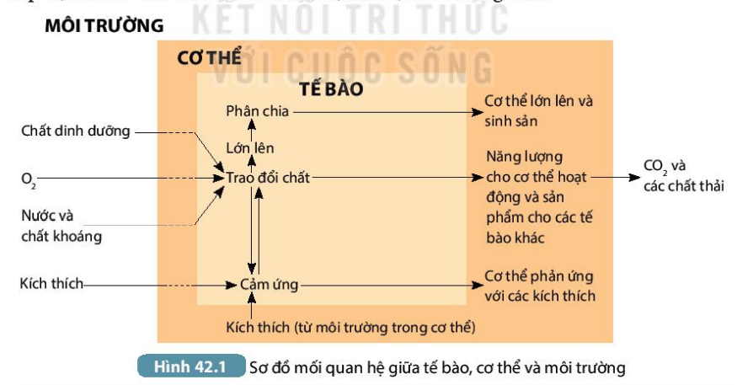
I. Mối quan hệ giữa tế bào, cơ thể sinh vật và môi trường
Hoạt động cá nhân nghiên cứu thông tin, QS H42.1 trả lời các câu hỏi sau:
1. Môi trường cung cấp những gì cho tế bào?
2. Tế bào nhận các chất từ môi trường để thực hiện những quá trình nào?
3. Hoạt động của tế bào dẫn đến những hoạt động nào của cơ thể?

Slide 3
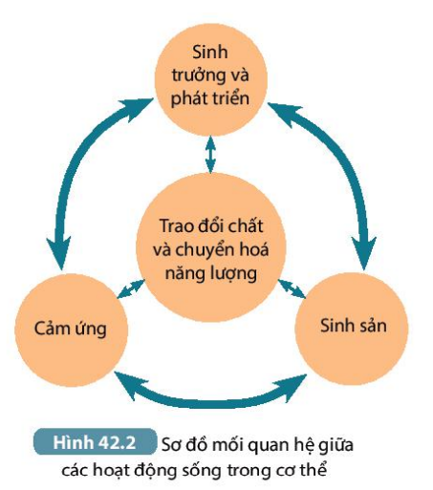
II. Mối quan hệ giữa các hoạt động sống trong cơ thể sinh vật
Hoạt động nhóm nghiên cứu thông tin, QS H42.2 trả lời các câu hỏi sau:
1. Quan sát H42.2, cho biết cơ thể có các hoạt động sống nào và nêu mối quan hệ giữa các hoạt động sống đó?
2. Nếu quá trình trao đổi chất và năng lượng gặp trục trặc thì các hoạt động sống khác của cơ thể bị ảnh hưởng như thế nào?

Slide 4
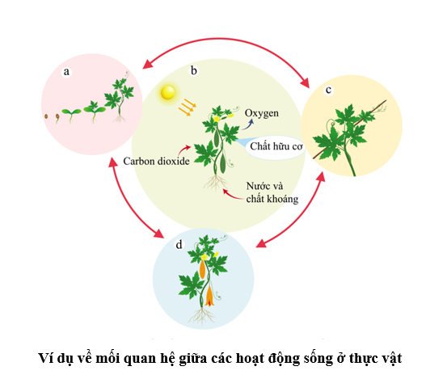
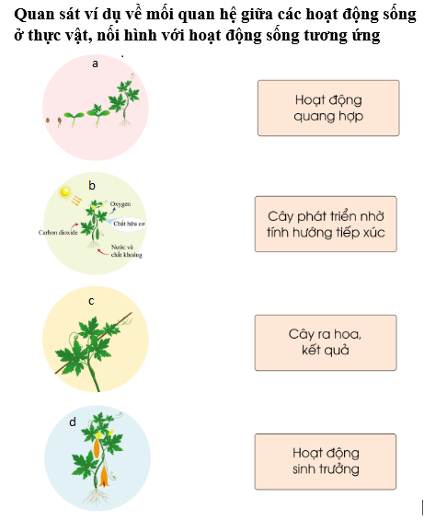

Slide 5
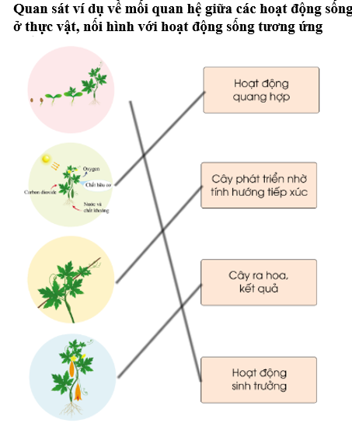
Nêu mối quan hệ giữa các hoạt động sống ở thực vật?

Slide 6
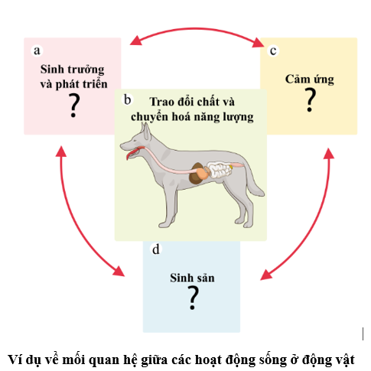
Quan sát hình bên, trao đổi nhóm lấy ví dụ cho mỗi hoạt động sống ở chó và nêu mối quan hệ giữa các hoạt động sống đó?

Slide 7
Luyện tập
Nêu biểu hiện và vai trò của bốn hoạt động sống đặc trưng cho cơ thể sinh vật theo bảng sau:
Các hoạt động sống đặc trưng | Biểu hiện | Vai trò
Trao đổi chất và chuyển hóa năng lượng
Cảm ứng
Sinh trưởng và phát triển
Sinh sản

Slide 8
Các hoạt động sống đặc trưng | Biểu hiện | Vai trò
Trao đổi chất và chuyển hóa năng lượng | Hấp thụ các chất dinh dưỡng cần thiết, tích lũy năng lượng | Cung cấp chất dinh dưỡng, năng lượng cho cơ thể, giúp duy trì sự sống
Cảm ứng | Phản ứng lại các kích thích từ môi trường | Bảo vệ cơ thể trước sự thay đổi của môi trường
Sinh trưởng và phát triển | Số lượng tế bào tăng lên => tăng kích thước, các bộ phận cơ thể dần phát triển. | Giúp cơ thể lớn lên.
Sinh sản | - Ở thực vật: Ra hoa, kết quả. - Ở động vật: sự kết hợp giữa giao tử đực và giao tử cái => hợp tử => phát triển thành cơ thể mới. | Duy trì nòi giống.

Slide 9
VẬN DỤNG
1. Bệnh suy dinh dưỡng ở trẻ em là do hoạt động sống nào chi phối? Giải thích.
2. Khi ăn cơm, những cơ quan, hệ cơ quan nào trong cơ thể của em hoạt động? Em hãy nêu mối quan hệ giữa các hoạt động đó.

